Slide 1
Правовое регулирование международных железнодорожных перевозок
Автор презентации:
РАХМАТУЛЛИНА ЛИДИЯ ОЛЕГОВНА

Slide 2
Международная железнодорожная перевозка грузов и пассажиров представляет собой перевозку грузов, пассажиров, а так же багажа железнодорожным транспортом с использованием транспортных сообщений двух и более стран.
ЖЕЛЕЗНОДОРОЖНЫЙ ТРАНСПОРТ ИМЕЕТ РЯД ПОЛОЖИТЕЛЬНЫХ ФАКТОРОВ:
перевозка крупногабаритных грузов и в больших объемах; перевозка таких грузов на дальние расстояния;
высокая грузоподъемность транспорта;
перевозка особых, специфичных и специальных грузов.

Slide 3
ПРАВОВОЕ РЕГУЛИРОВАНИЕ МЕЖДУНАРОДНЫХ ЖЕЛЕЗНОДОРОЖНЫХ ПЕРЕВОЗОК ОСУЩЕСТВЛЯЕТСЯ ПОСРЕДСТВОМ СЛЕДУЮЩИХ НОРМАТИВНО-ПРАВОВЫХ АКТОВ:
Конвенция о международных перевозках (грузов и пассажиров) по железным дорогам КОТИФ
Соглашение о международном грузовом сообщении (СМГС)
Приказ ФТС Приказ ФТС России от 01.06.2011 N 1157 (ред. от 14.04.2014) "Об утверждении Инструкции о действиях должностных лиц таможенных органов, совершающих таможенные операции при международной перевозке товаров железнодорожным транспортом"

Slide 4
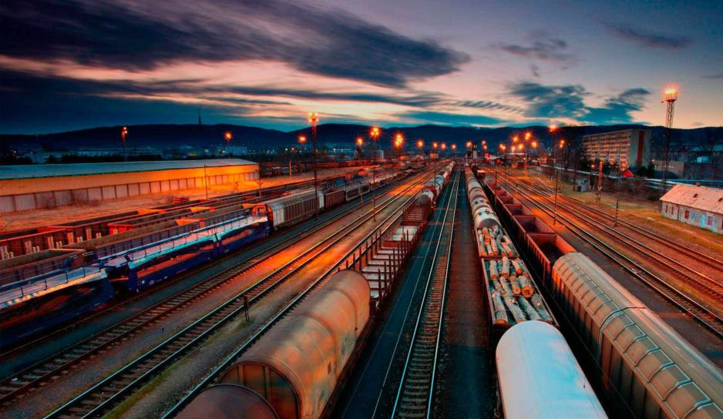
КОТИФ
(сокр. от фр. Convention relative [Organisation] aux transports internationaux ferroviaires),- Конвенция о международных железнодорожных перевозках заключенная в Берне 9 мая 1980г. (вступила в силу с 1 января 1985г.)
Для России основной текст Конвенции, и Протокол действуют с 1 февраля 2010г.

Slide 5
Существует специальный орган, который занимается администрированием исполнения Конвенции — МЕЖПРАВИТЕЛЬСТВЕННАЯ ОРГАНИЗАЦИЯ ДЛЯ МЕЖДУНАРОДНЫХ ПЕРЕВОЗОК ПО ЖЕЛЕЗНЫМ ДОРОГАМ (Organization aux transports internationaux ferroviaires — OTIF)

Slide 6
САМА КОНВЕНЦИЯ ПО ОБЪЕМУ НЕ ОСОБЕННО ВЕЛИКА, НО У КОНВЕНЦИИ ИМЕЕТСЯ РЯД ПРИЛОЖЕНИЙ — ИМЕННО ОНИ И ВЫПОЛНЯЮТ ОСНОВНУЮ СОДЕРЖАТЕЛЬНУЮ НАГРУЗКУ
Следует отметить, что особенностью этого Соглашения является то обстоятельство, что оно постоянно обновляется, совершенствуется, учитывая изменение экономических отношений в государствах, подписавших это Соглашение.

Slide 7
ПРИЛОЖЕНИЯ
A -Единые правила к договору о международных перевозках пассажиров железнодорожным транспортом(ЦИВ);
B -Единые правила к договору о международных перевозках грузов железнодорожным транспортом (ЦИМ);
С - Регламент международной железнодорожной перевозки опасных грузов;
D - Единые правила к договору об использовании вагонов в международном железнодорожном сообщении;
Е - Единые правила к договору об использовании инфраструктуры в международном железнодорожном сообщении;
Приложения F и G определяют требования к подвижному составу, используемому при международных перевозках, то есть имеют вспомогательное, техническое значение.

Slide 8
В Соглашении регулируются вопросы приема грузов к перевозке, условия его доставки и выдачи грузополучателям.
В документе указывается, что перевозка грузов оформ­ляется накладной, состоящей из трех листов:
оригинал наклад­ной;
лист выдачи груза;
лист уведомления о прибытии груза.
Отправитель должен указать в накладной ценность ряда грузов при предъявлении их к перевозке, например золота.
(В противном случае с отправителя взыскивается штраф в пятикратном размере про­возной платы)
Соглашение определяет сроки доставки грузов большой скоро­стью и малой скоростью. Эти сроки удлиняются на время задерж­ки для выполнения таможенного контроля и т.д.

Slide 9
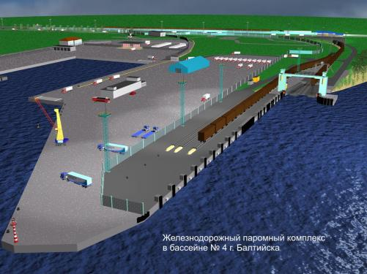
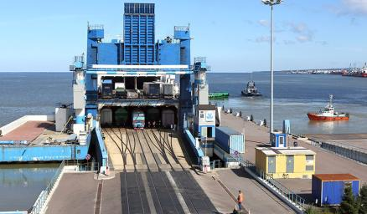
Присоединение России к КОТИФ
Принятый в РФ закон от 17 июля 2009 г. N 152-ФЗ “О присоединении к КОТИФ в редакции Протокола от 3 июня 1999 г.” предусматривает, что РФ будет применять Конвенцию только:
в отношении перевозок грузов (Приложение “B”);
к перевозкам, осуществляемым на части железнодорожной инфраструктуры от причала паромного комплекса “Балтийск” до припортовой ж/д станции Балтийск (2,84 км), а также от причала паромного комплекса “Усть-Луги” до припортовой ж/д станции Лужская (1,745 км).

Slide 10
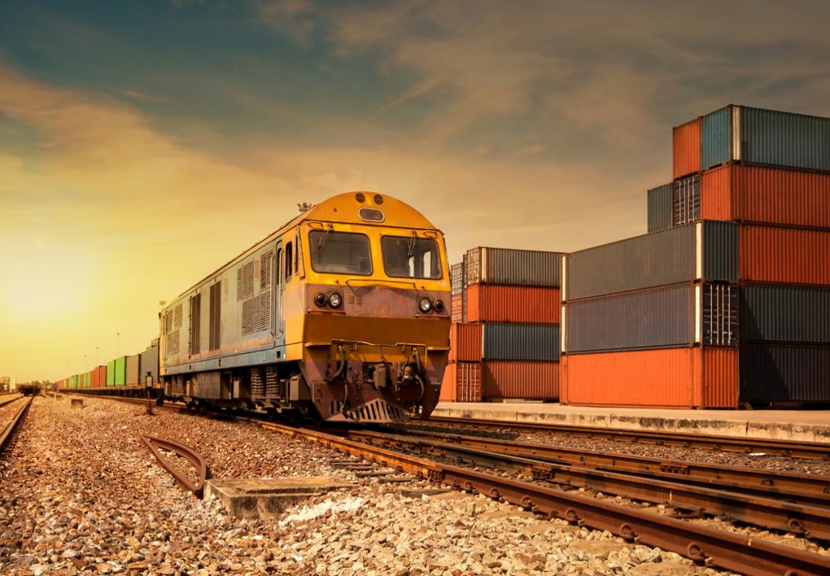
В соответствии с Соглашением КОТИФ договор перевозки грузов оформляется железнодорожной накладной.
Основной обязанностью перевозчика в соответствии с Соглашением является осуществление безопасной перевозки груза в срок и без потерь.

Slide 11
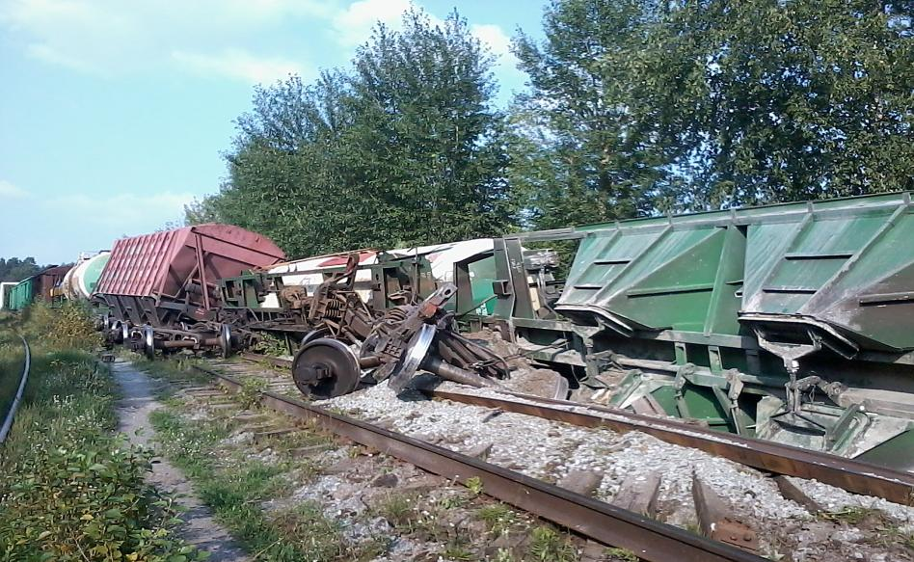
В случае причинения ущерба или утраты груза в результате транспортировки, либо при просрочке в доставке- ПЕРЕВОЗЧИК обязан составить акт.

Slide 12
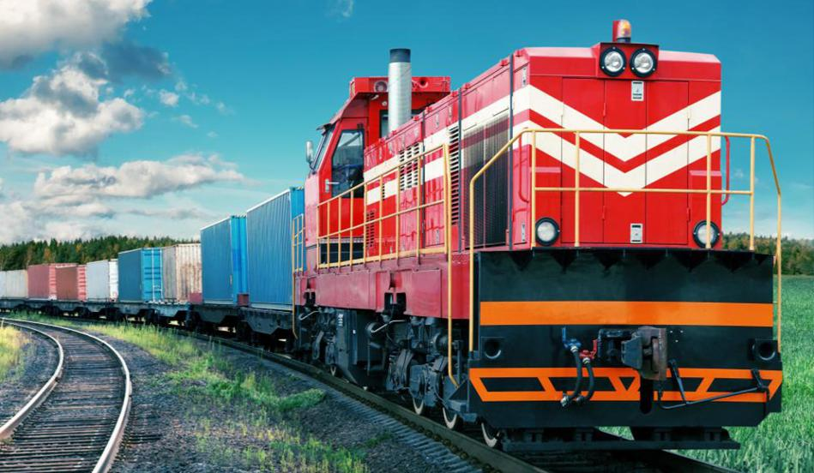
Конвенция о железнодорожных перевозках в основном регулирует и распределяет права и обязанности сторон вообще и перевозчика в частности, позволяя упростить процесс решения спорных ситуаций в большинстве случаев, и главное – не допустить их.

Slide 13
Правовое регулирование международных железнодорожных перевозок
Автор презентации:
РАХМАТУЛЛИНА ЛИДИЯ ОЛЕГОВНА

